Slide 1
RMS and Overall Level

Slide 2
Agenda
• RMS（ルート平均二乗）の基本理解
• 振幅の表現方法
• 振幅形式の変換方法
• スペクトルのRMS値の計算
• 特定範囲のRMS計算
• RMSの応用例と便利な操作
• RMSの重要性と実践的利用
• まとめと参考情報

Slide 3
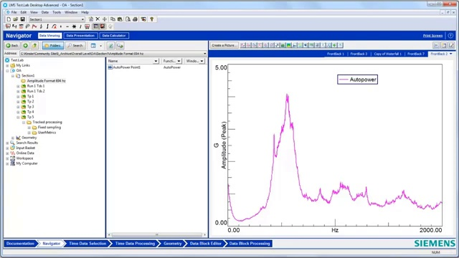
RMS（ルート平均二乗）の基本理解
RMSは「Root Mean Square」の略で、振幅やエネルギーのレベルを表す指標
目的は信号の振幅やエネルギーの平均的な大きさを示すこと
使用例は振幅の表現とスペクトル全体のエネルギーレベル

Slide 4
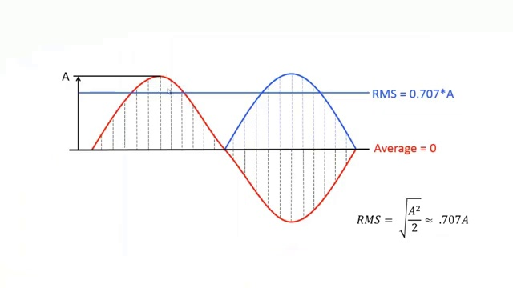
振幅の表現方法
振幅の表し方には複数の形式がある
ピーク（Peak）フォーマット：最大振幅を直接表現
RMSフォーマット：ピーク振幅に0.707を掛けて表現
RMSはエネルギーの実態に近い表現

Slide 5
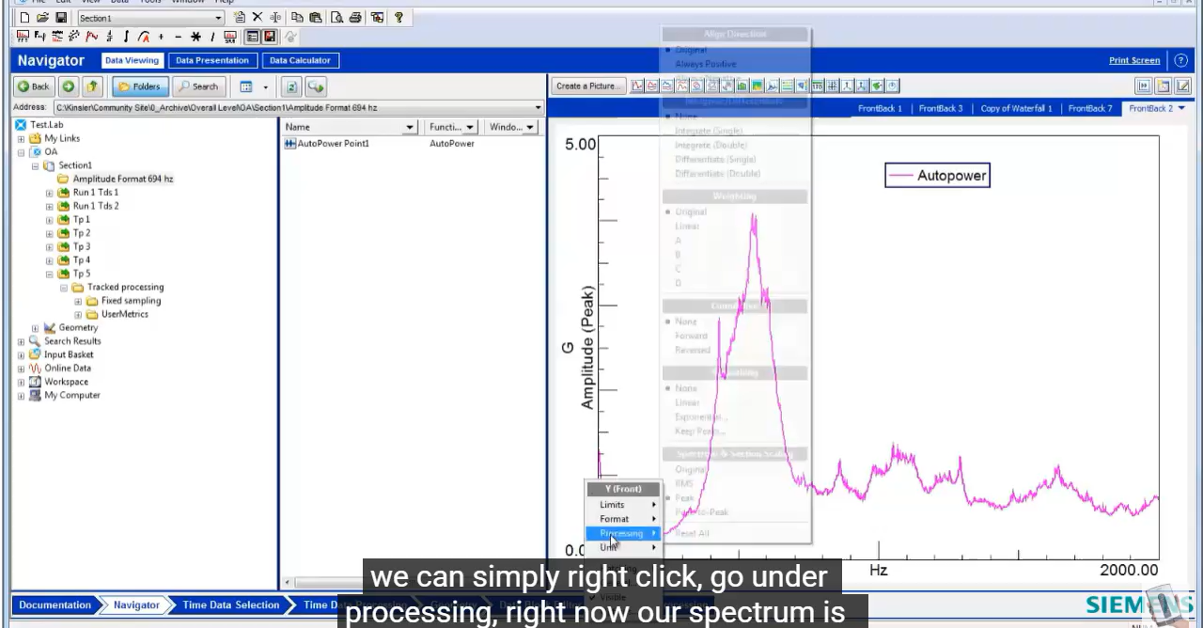
振幅形式の変換方法
ソフトウェア上で簡単に切り替え可能
例：右クリック→処理→振幅形式をピークからRMSに変
変更によるレベルの変化：RMSはピークより低くなる

Slide 6
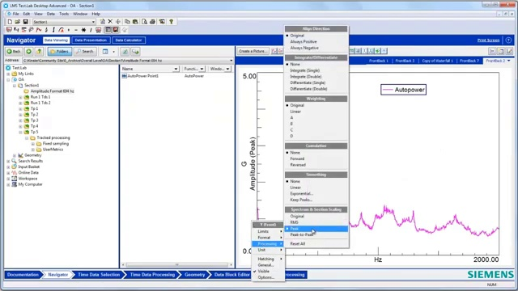
スペクトルのRMS値の計算
スペクトル全体のエネルギーレベルを一つの数値で表す
方法：右クリック→オプション→計算内容→RMSを追加
RMS値はスペクトルの総合的なエネルギーを示す

Slide 7
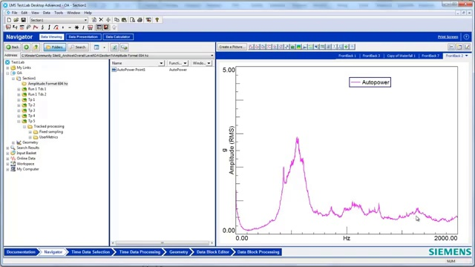
特定範囲のRMS計算
一定の周波数範囲内のエネルギーを測定可能
方法：ダブルカーソルを追加し、興味範囲に設定
カーソル上で右クリック→計算→RMSを選択し計算

Slide 8
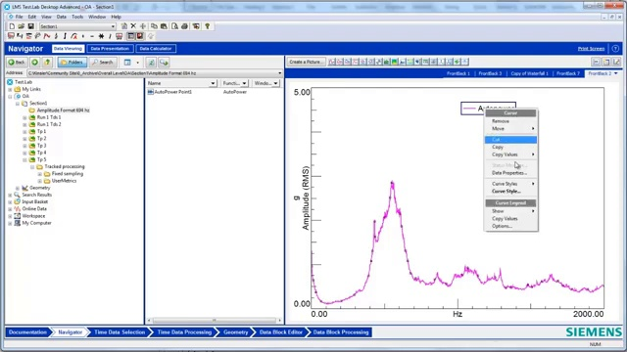
RMSの応用例と便利な操作
周波数範囲を限定したエネルギー測定が可能
スペクトルの振幅やエネルギーの比較に役立つ
ソフトウェアの操作による柔軟な解析方法

Slide 9
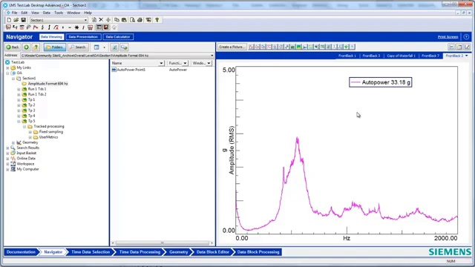
RMSの重要性と実践的利用
音響や信号処理の分野で広く利用
信号の振幅やエネルギーの定量的評価に不可欠
適切な表現形式を選択して分析を最適化

Slide 10
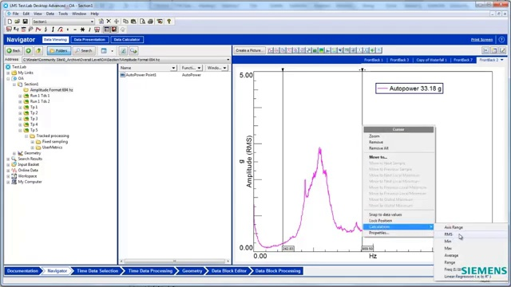
まとめと参考情報
RMSは振幅とエネルギーの両面で重要な指標
表示形式の変更や範囲指定が解析の幅を広げる
詳細な計算方法や応用例は追加資料や記事を参照
これらの操作を通じて、信号の理解と評価を深めることができる
※必要に応じてスライド数や内容の調整も可能です。

